Slide 1


Gestión de Servicios de Información
Licenciatura en Ciberdefensa – Universidad de la Defensa Nacional
Docentes: Alejandro Fioretti - Flavio Alfano
Clase 7: Servicios de información y su impacto organizacional (Parte 2)
Notes:
Hola a todos, bienvenidos a esta clase.
Hoy vamos a cerrar esta primera unidad hablando de la norma ISO/IEC 20000-1. Esta norma define los requisitos para establecer un sistema de gestión de servicios de TI.
Para quienes vienen siguiendo las clases, recuerden que en la clase anterior Flavio les habló de ITIL. ITIL es un marco de buenas prácticas. Es flexible, propone ideas, caminos, recomendaciones.
ISO/IEC 20000, en cambio, es una norma internacional, y eso cambia bastante el enfoque.
No es una guía sugerida: es un conjunto de requisitos formales. La organización que quiere implementar ISO no lo hace “a su manera”, sino que tiene que cumplir condiciones objetivas y verificables.
La idea de esta clase es entender bien qué pide la norma, cómo se relaciona con ITIL, qué beneficios puede darnos, y cómo se puede empezar a implementar de forma realista.
Y vamos a empezar a ver también cómo la mejora continua es un hilo conductor en todo esto. Porque gestionar un servicio no termina cuando lo implementamos:
Primero hay que identificar qué servicios son críticos.
Luego planificamos qué queremos mejorar.
Lo llevamos a la práctica.
Verificamos cómo funcionó.
Y a partir de ahí, ajustamos.
Ese ciclo —Planificar, Hacer, Verificar y Actuar— lo vamos a ver repetirse muchas veces a lo largo del curso, y es el corazón de la gestión de servicios moderna.
Siempre con el foco puesto en el usuario final, y en cómo aportar valor real al negocio.

Slide 2
Objetivos de la clase
Comprender cómo aplicar marcos de gestión de servicios en contextos reales.
Analizar un caso práctico de centro de operaciones en el sector público.
Identificar cómo ISO/IEC 20000, FitSM y COBIT abordan la gestión y el gobierno de TI.
Introducir conceptos clave de planificación de servicios y gestión del portafolio.
Conocer marcos de arquitectura y madurez: TOGAF, IT4IT y eTOM.
Servicios de información y su impacto organizacional
Notes:
Antes de empezar, les cuento brevemente qué vamos a trabajar en esta clase.
Primero, vamos a entender qué es la norma ISO/IEC 20000, de dónde surge y por qué es relevante para la gestión de servicios de TI.
Luego vamos a ver en qué se diferencia de ITIL, que es probablemente el marco más conocido.
Vamos a recorrer qué exige la norma, de manera concreta y aplicable.
Y vamos a hablar también de cómo podría implementarse en la práctica, especialmente en contextos reales como los que muchos conocemos: con limitaciones de tiempo, de presupuesto, o de estructura.
Por último, vamos a revisar algunos errores comunes que suelen aparecer cuando se intenta aplicar la norma, y también algunas recomendaciones que pueden ayudar a evitar esos errores.

Slide 3
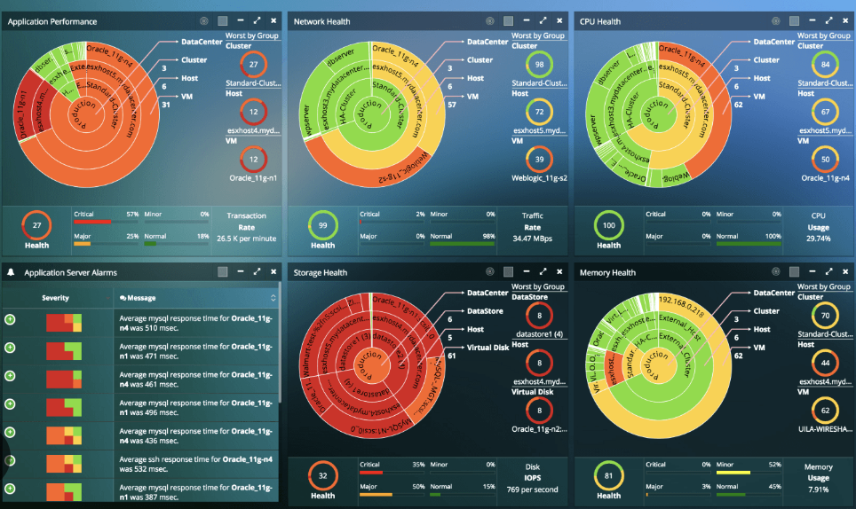
¿Cómo se ve un servicio bien gestionado?
Servicios de información y su impacto organizacional

Slide 4
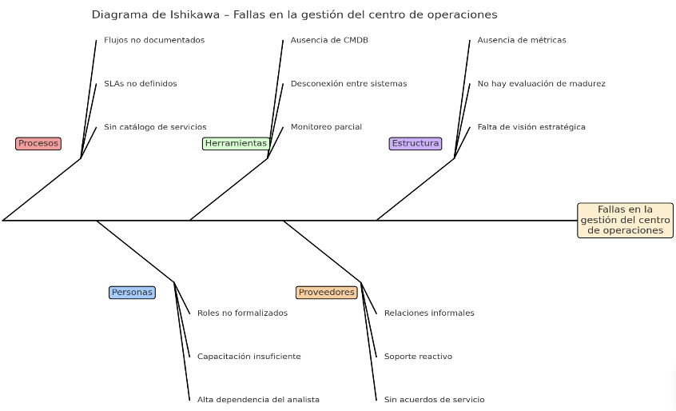

Situación actual
Servicios de información y su impacto organizacional
Notes:
ISO/IEC 20000 es la norma internacional para la gestión de servicios de TI.
Fue publicada por primera vez en 2005, y su versión vigente es la de 2018.
Está alineada en espíritu con marcos como ITIL —porque comparte conceptos como incidentes, SLAs, mejora continua— pero tengamos en cuenta que su enfoque es distinto: ISO lo que va a hacer es definir requisitos formales de cumplimiento.
¿Cuál es su propósito? básicamente que una organización pueda garantizar que sus servicios están estructurados, controlados, que son repetibles y que se mantienen en un ciclo de mejora continua.
Algo clave es que, esta norma no nos va a decir cómo hacer cada cosa. Lo que va a hacer es decirnos qué elementos deben estar presentes en nuestro sistema de gestión.
Después, cómo los implementamos —qué herramientas, qué metodología, qué formato— va a depender del contexto.
Lo importante es que esos aspectos existan, que funcionen, que estén integrados y puedan ser demostrados.
El foco de ISO 20000 está en lograr consistencia, calidad, trazabilidad y capacidad de respuesta, independientemente del tamaño o tipo de organización.

Slide 5
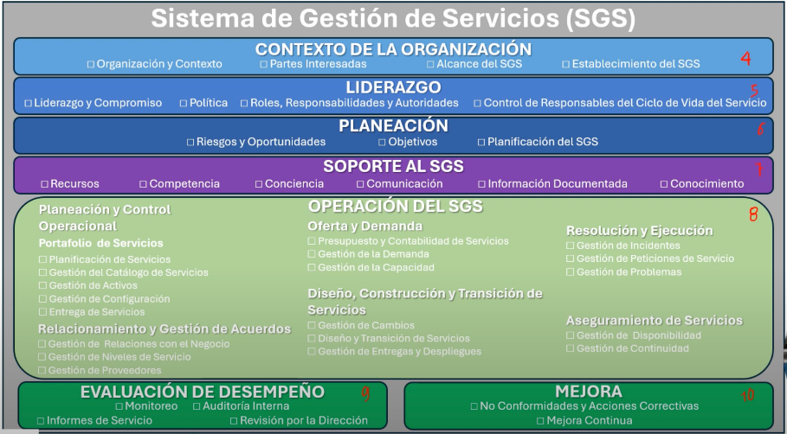
ISO/IEC 20000
Servicios de información y su impacto organizacional
Notes:
antes de avanzar, hablemos un poquito de certificación.
Es importante aclarar que ISO/IEC 20000 certifica organizaciones, no personas.
Es decir, no alcanza con que alguien del equipo conozca la norma. Para obtener la certificación, la organización como tal tiene que demostrar que tiene un sistema de gestión funcionando, con roles definidos, procesos documentados, evidencias, métricas, auditorías internas
Lo que sí pueden hacer las personas es formarse en la norma. Existen certificaciones individuales como ISO 20000 Foundation, Auditor o Implementer. Eso demuestra conocimiento, pero no certifica el sistema real de trabajo.
La norma ISO 20000 evalúa estructura, evalúa procesos y gestión. No evalúa conocimientos teóricos de una persona
Por eso es tan importante entender que aplicar la norma no es solo capacitar al equipo sino que además, implica revisar cómo están funcionando los servicios en la práctica y cómo se los gestiona de forma sistemática.

Slide 6
FitSM
🔴 Ofrecer y acordar
SPM – Service Portfolio Management → Gestión del portafolio de servicios
SLM – Service Level Management → Gestión de niveles de servicio
CRM – Customer Relationship Management → Gestión de la relación con el cliente
🟠 Planear y asegurar
SUPPM – Supplier Management → Gestión de proveedores
SACM – Service Asset & Configuration Management → Gestión de activos y configuración
CAPM – Capacity Management → Gestión de la capacidad
🟤 Controlar y desplegar
CONFM – Change Control Management → Control de cambios
CHM – Change Management → Gestión de cambios
RDM – Release & Deployment Management → Gestión de entregas y despliegues
🟡 Resolver y prevenir
ISRM – Incident & Service Request Management → Gestión de incidentes y solicitudes
PM – Problem Management → Gestión de problemas
🟢 Reportar y mejorar
SRM – Service Reporting Management → Gestión de reportes de servicio
CSI – Continual Service Improvement → Mejora continua de servicios
🟩 Proteger y asegurar
ISM – Information Security Management → Gestión de seguridad de la información
Servicios de información y su impacto organizacional
Notes:
antes de avanzar, hablemos un poquito de certificación.
Es importante aclarar que ISO/IEC 20000 certifica organizaciones, no personas.
Es decir, no alcanza con que alguien del equipo conozca la norma. Para obtener la certificación, la organización como tal tiene que demostrar que tiene un sistema de gestión funcionando, con roles definidos, procesos documentados, evidencias, métricas, auditorías internas
Lo que sí pueden hacer las personas es formarse en la norma. Existen certificaciones individuales como ISO 20000 Foundation, Auditor o Implementer. Eso demuestra conocimiento, pero no certifica el sistema real de trabajo.
La norma ISO 20000 evalúa estructura, evalúa procesos y gestión. No evalúa conocimientos teóricos de una persona
Por eso es tan importante entender que aplicar la norma no es solo capacitar al equipo sino que además, implica revisar cómo están funcionando los servicios en la práctica y cómo se los gestiona de forma sistemática.

Slide 7
Lógica de FitSM (FitSM Logic)
1. ¿Qué necesitamos lograr?
FitSM-0: Visión general y vocabulario
FitSM-1: Requisitos
2. ¿Cómo podemos organizarlo?
FitSM-2: Objetivos y actividades
FitSM-3: Modelo de roles
3. ¿Cómo lo ponemos en práctica?
FitSM-4: Plantillas y ejemplos seleccionados
FitSM-5: Guías seleccionadas de implementación
4. ¿Cómo nos fue?
FitSM-6: Esquema de evaluación de madurez y capacidad
Servicios de información y su impacto organizacional
Notes:
antes de avanzar, hablemos un poquito de certificación.
Es importante aclarar que ISO/IEC 20000 certifica organizaciones, no personas.
Es decir, no alcanza con que alguien del equipo conozca la norma. Para obtener la certificación, la organización como tal tiene que demostrar que tiene un sistema de gestión funcionando, con roles definidos, procesos documentados, evidencias, métricas, auditorías internas
Lo que sí pueden hacer las personas es formarse en la norma. Existen certificaciones individuales como ISO 20000 Foundation, Auditor o Implementer. Eso demuestra conocimiento, pero no certifica el sistema real de trabajo.
La norma ISO 20000 evalúa estructura, evalúa procesos y gestión. No evalúa conocimientos teóricos de una persona
Por eso es tan importante entender que aplicar la norma no es solo capacitar al equipo sino que además, implica revisar cómo están funcionando los servicios en la práctica y cómo se los gestiona de forma sistemática.

Slide 8
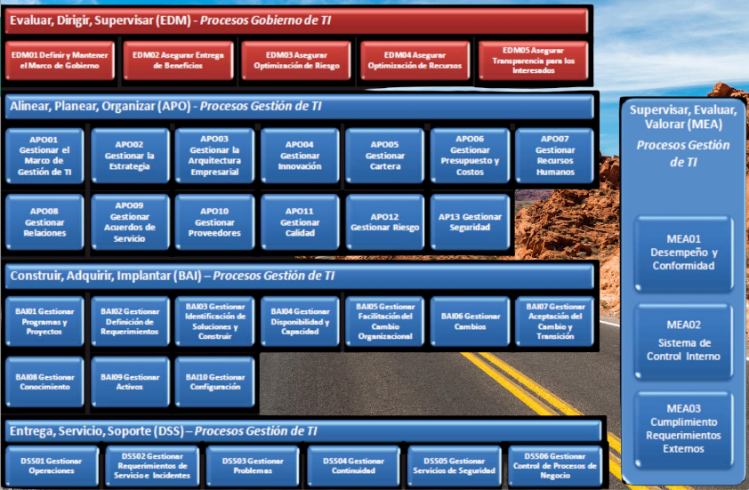
COBIT
Servicios de información y su impacto organizacional
Notes:
antes de avanzar, hablemos un poquito de certificación.
Es importante aclarar que ISO/IEC 20000 certifica organizaciones, no personas.
Es decir, no alcanza con que alguien del equipo conozca la norma. Para obtener la certificación, la organización como tal tiene que demostrar que tiene un sistema de gestión funcionando, con roles definidos, procesos documentados, evidencias, métricas, auditorías internas
Lo que sí pueden hacer las personas es formarse en la norma. Existen certificaciones individuales como ISO 20000 Foundation, Auditor o Implementer. Eso demuestra conocimiento, pero no certifica el sistema real de trabajo.
La norma ISO 20000 evalúa estructura, evalúa procesos y gestión. No evalúa conocimientos teóricos de una persona
Por eso es tan importante entender que aplicar la norma no es solo capacitar al equipo sino que además, implica revisar cómo están funcionando los servicios en la práctica y cómo se los gestiona de forma sistemática.

Slide 9
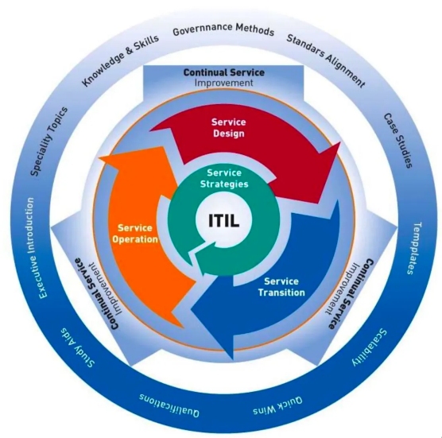
Planificación de Servicios
Servicios de información y su impacto organizacional
Notes:
antes de avanzar, hablemos un poquito de certificación.
Es importante aclarar que ISO/IEC 20000 certifica organizaciones, no personas.
Es decir, no alcanza con que alguien del equipo conozca la norma. Para obtener la certificación, la organización como tal tiene que demostrar que tiene un sistema de gestión funcionando, con roles definidos, procesos documentados, evidencias, métricas, auditorías internas
Lo que sí pueden hacer las personas es formarse en la norma. Existen certificaciones individuales como ISO 20000 Foundation, Auditor o Implementer. Eso demuestra conocimiento, pero no certifica el sistema real de trabajo.
La norma ISO 20000 evalúa estructura, evalúa procesos y gestión. No evalúa conocimientos teóricos de una persona
Por eso es tan importante entender que aplicar la norma no es solo capacitar al equipo sino que además, implica revisar cómo están funcionando los servicios en la práctica y cómo se los gestiona de forma sistemática.

Slide 10
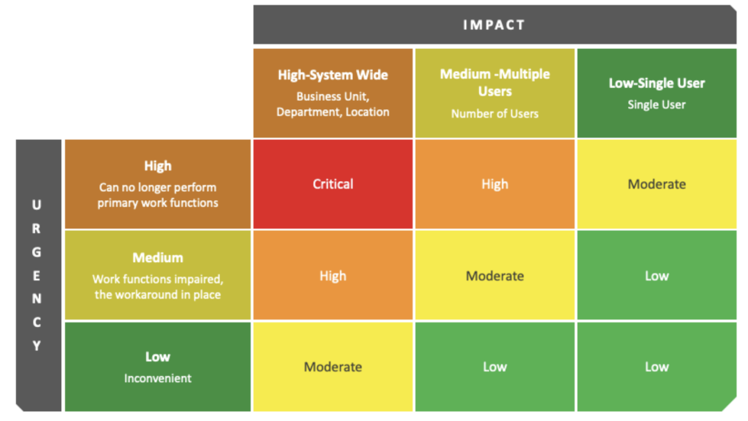
Portafolio y demanda
Servicios de información y su impacto organizacional
Notes:
antes de avanzar, hablemos un poquito de certificación.
Es importante aclarar que ISO/IEC 20000 certifica organizaciones, no personas.
Es decir, no alcanza con que alguien del equipo conozca la norma. Para obtener la certificación, la organización como tal tiene que demostrar que tiene un sistema de gestión funcionando, con roles definidos, procesos documentados, evidencias, métricas, auditorías internas
Lo que sí pueden hacer las personas es formarse en la norma. Existen certificaciones individuales como ISO 20000 Foundation, Auditor o Implementer. Eso demuestra conocimiento, pero no certifica el sistema real de trabajo.
La norma ISO 20000 evalúa estructura, evalúa procesos y gestión. No evalúa conocimientos teóricos de una persona
Por eso es tan importante entender que aplicar la norma no es solo capacitar al equipo sino que además, implica revisar cómo están funcionando los servicios en la práctica y cómo se los gestiona de forma sistemática.

Slide 11
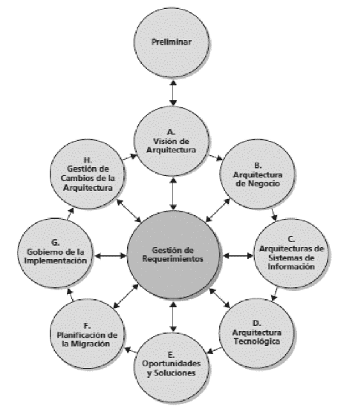
TOGAF
Servicios de información y su impacto organizacional
Notes:
antes de avanzar, hablemos un poquito de certificación.
Es importante aclarar que ISO/IEC 20000 certifica organizaciones, no personas.
Es decir, no alcanza con que alguien del equipo conozca la norma. Para obtener la certificación, la organización como tal tiene que demostrar que tiene un sistema de gestión funcionando, con roles definidos, procesos documentados, evidencias, métricas, auditorías internas
Lo que sí pueden hacer las personas es formarse en la norma. Existen certificaciones individuales como ISO 20000 Foundation, Auditor o Implementer. Eso demuestra conocimiento, pero no certifica el sistema real de trabajo.
La norma ISO 20000 evalúa estructura, evalúa procesos y gestión. No evalúa conocimientos teóricos de una persona
Por eso es tan importante entender que aplicar la norma no es solo capacitar al equipo sino que además, implica revisar cómo están funcionando los servicios en la práctica y cómo se los gestiona de forma sistemática.

Slide 12
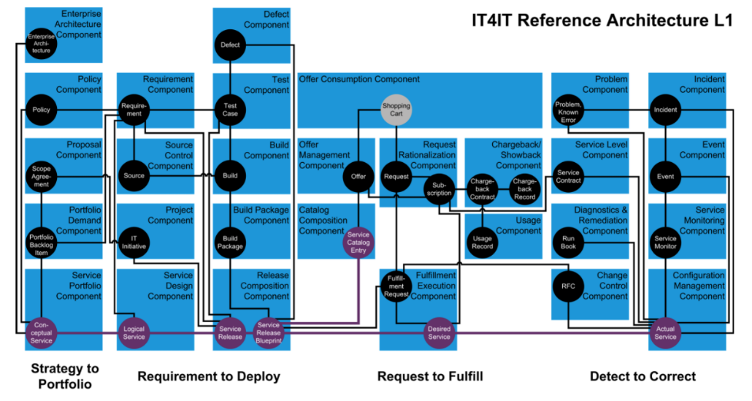
IT4IT
Servicios de información y su impacto organizacional
Notes:
antes de avanzar, hablemos un poquito de certificación.
Es importante aclarar que ISO/IEC 20000 certifica organizaciones, no personas.
Es decir, no alcanza con que alguien del equipo conozca la norma. Para obtener la certificación, la organización como tal tiene que demostrar que tiene un sistema de gestión funcionando, con roles definidos, procesos documentados, evidencias, métricas, auditorías internas
Lo que sí pueden hacer las personas es formarse en la norma. Existen certificaciones individuales como ISO 20000 Foundation, Auditor o Implementer. Eso demuestra conocimiento, pero no certifica el sistema real de trabajo.
La norma ISO 20000 evalúa estructura, evalúa procesos y gestión. No evalúa conocimientos teóricos de una persona
Por eso es tan importante entender que aplicar la norma no es solo capacitar al equipo sino que además, implica revisar cómo están funcionando los servicios en la práctica y cómo se los gestiona de forma sistemática.

Slide 13
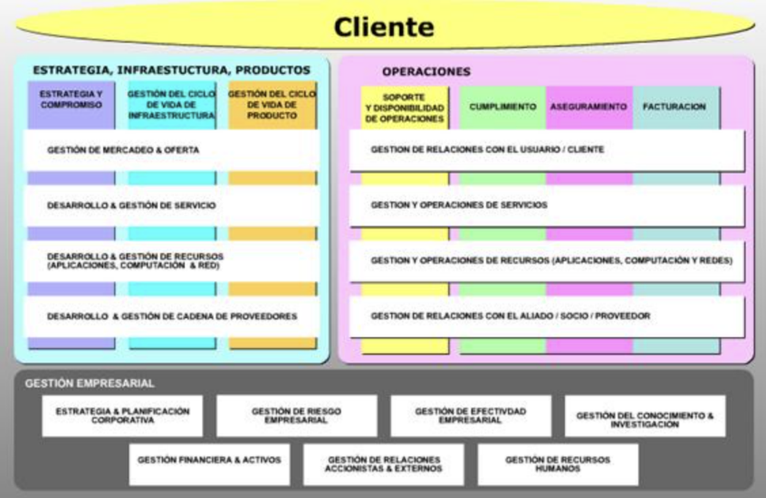
eTOM
Servicios de información y su impacto organizacional
Notes:
antes de avanzar, hablemos un poquito de certificación.
Es importante aclarar que ISO/IEC 20000 certifica organizaciones, no personas.
Es decir, no alcanza con que alguien del equipo conozca la norma. Para obtener la certificación, la organización como tal tiene que demostrar que tiene un sistema de gestión funcionando, con roles definidos, procesos documentados, evidencias, métricas, auditorías internas
Lo que sí pueden hacer las personas es formarse en la norma. Existen certificaciones individuales como ISO 20000 Foundation, Auditor o Implementer. Eso demuestra conocimiento, pero no certifica el sistema real de trabajo.
La norma ISO 20000 evalúa estructura, evalúa procesos y gestión. No evalúa conocimientos teóricos de una persona
Por eso es tan importante entender que aplicar la norma no es solo capacitar al equipo sino que además, implica revisar cómo están funcionando los servicios en la práctica y cómo se los gestiona de forma sistemática.

Slide 14
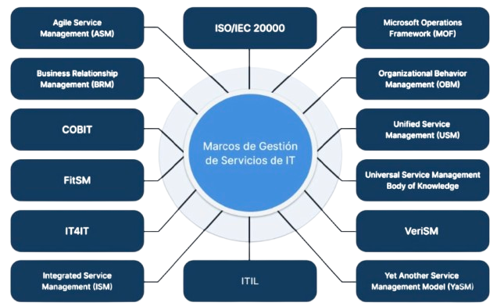
Cierre
Servicios de información y su impacto organizacional
Notes:
antes de avanzar, hablemos un poquito de certificación.
Es importante aclarar que ISO/IEC 20000 certifica organizaciones, no personas.
Es decir, no alcanza con que alguien del equipo conozca la norma. Para obtener la certificación, la organización como tal tiene que demostrar que tiene un sistema de gestión funcionando, con roles definidos, procesos documentados, evidencias, métricas, auditorías internas
Lo que sí pueden hacer las personas es formarse en la norma. Existen certificaciones individuales como ISO 20000 Foundation, Auditor o Implementer. Eso demuestra conocimiento, pero no certifica el sistema real de trabajo.
La norma ISO 20000 evalúa estructura, evalúa procesos y gestión. No evalúa conocimientos teóricos de una persona
Por eso es tan importante entender que aplicar la norma no es solo capacitar al equipo sino que además, implica revisar cómo están funcionando los servicios en la práctica y cómo se los gestiona de forma sistemática.

